Slide 1

7장. 스프링부트 시큐리티
authentication

Slide 2
스프링부트 시큐리티
인증과 인가
인증을 통해 사용자를 식별하고, 인가를 통해 시스템 자원에 대한 접근을 통제한다.
인증(Authentication)
어떤 직원이 회사 건물에 들어가기 위해서는 사원증이나 RFID 카드를 이용해서 반드시 인증에 통과해야 한다. 인증에 실패한 사람이 회사 건물에 들어가려고 하면 당연히 보안 직원이 재제할 것이다.
인가(Authorization)
그리고 직급과 직무에 따라 부여된 권한이 다르기 때문에 회사 내에서 열람할 수 있는 문서의 종류도 제한되어 있다. 이렇게 직원이 특정 자원에 접근할 때 적절한 권한이 있는지 확인하는 과정을 인가라고 할 수 있다.

Slide 3
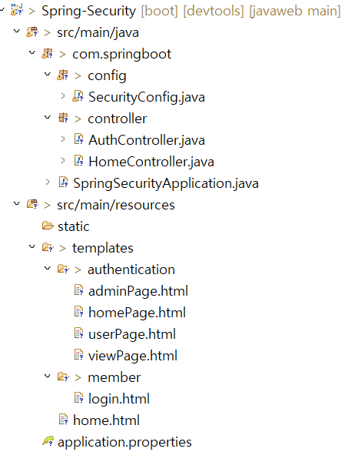
스프링부트 시큐리티
프로젝트 계층 구조

Slide 4
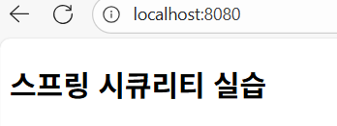
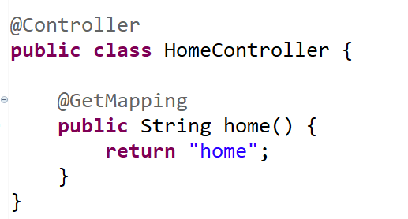
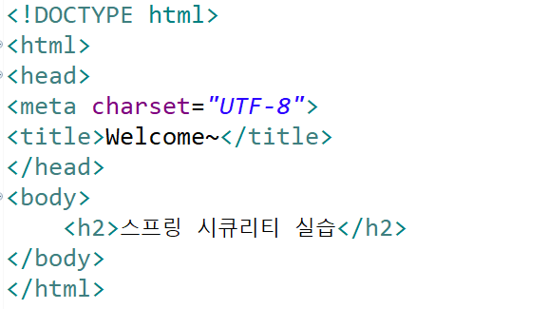
스프링부트 시큐리티
Home page 생성

Slide 5
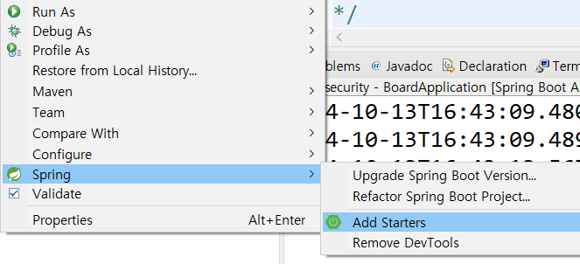
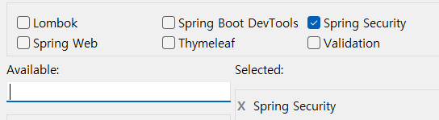
스프링부트 시큐리티
spring security 설정
시큐리티 스타터 추가

Slide 6
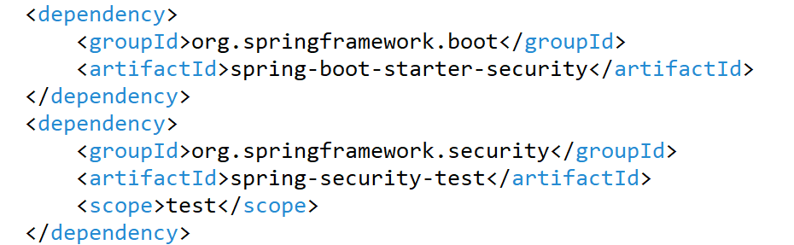
스프링부트 시큐리티
spring security 설정
pom.xml

Slide 7
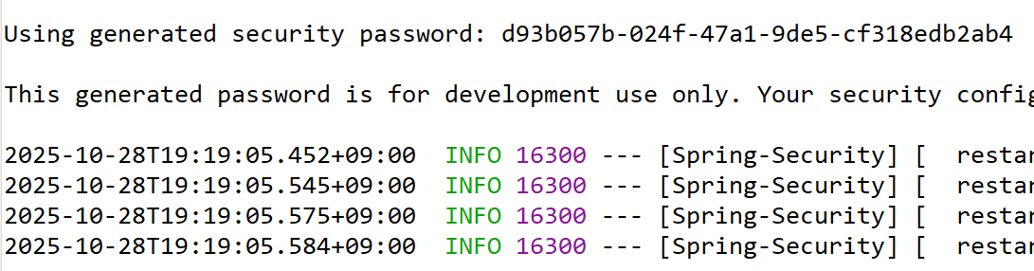
스프링부트 시큐리티
spring security 실행
비밀번호 자동 생성

Slide 8
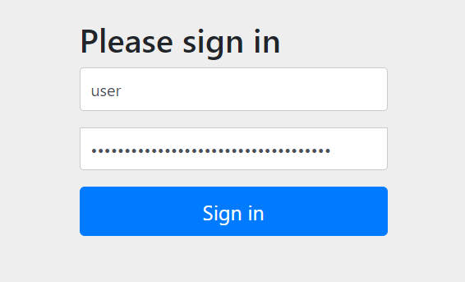
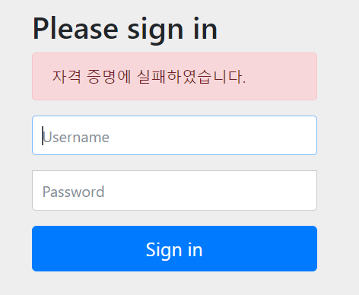
스프링부트 시큐리티
제공된 로그인 폼
메인 앱을 실행하고 브라우저를 새로 열어서 hello.html 요청하면 스프링 시큐리티가 제공하는 기본 로그인 화면이 제공됨
Username에 ‘user’, Password에 콘솔에서 복사한 암호를 입력함

Slide 9
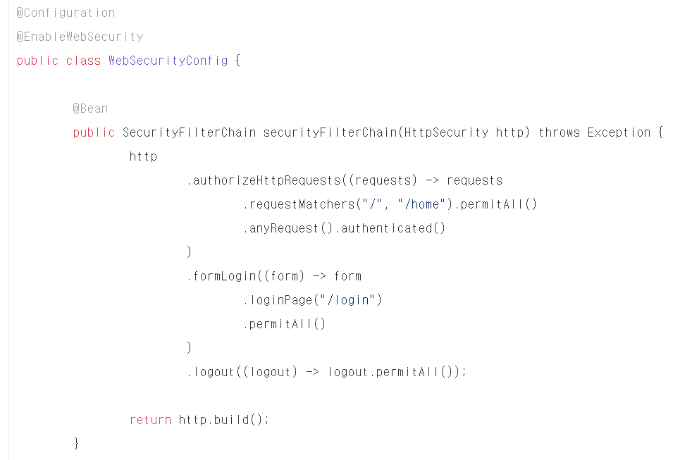
스프링부트 시큐리티
참조 메뉴얼
Spring.io > Learn > Guides > sec로 검색 > Securing a Web Application

Slide 10
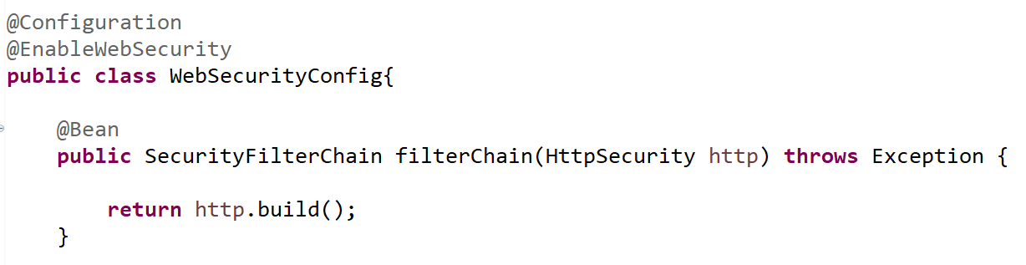
스프링부트 시큐리티
시큐리티 설정파일
SecurityFilterChain 클래스가 빈으로 등록되면 애플리케이션에서는 더 이상 로그인을 요구하지 않는다.

Slide 11
스프링부트 시큐리티
시큐리티 전반 동작 개요
구 분 | 기 능
SecurityConfig | 스프링 시큐리티 전반 설정 (formLogin, logout, 권한별 접근제한)
CustomUserDetails | DB 회원정보(Member)를 UserDetails 객체로 감싸 시큐 리티에서 인증 처리 가능하게 함
Thymeleaf 보안 | sec:authorize, ${#authentication.principal.name}을 통해 로그인 상태 표시

Slide 12
스프링부트 시큐리티
HttpSecurity가 제공하는 주요 메소드
메서드 | 사용가능한 메서드 | 의미
authorizeHttpRequests() |  | 사용자 인증과 권한을 설정
 | requestMatchers (“url패턴”) | 매칭되는 url 패터들에 대한 접근 허용 permitAll()은 모든 사용자에게 접근 허용 hasRole(“권한”)은 특정 권한을 가진 사용자만 접근 허용
formLogin() |  | 로그인 페이지 설정
 | loginPage(“/login”) | 로그인이 필요한 url로 접근하면 ‘/login’ 화면으로 이동
 | loginProcessUrl( “/perform_login”) | /perform_login을 action 경로로 로그인 처리됨
logout() |  | 로그아웃 페이지 설정
 | logoutUrl(“/logout”) | 로그아웃을 처리하는 페이지 설정

Slide 13
스프링부트 시큐리티
sec:authorize – 보안 조건부 렌더링
<th:block sec:authorize="조건">
<!-- 조건이 true일 때만 보이는 내용 -->
</th:block>
조건 | 의미
isAuthenticated() | 로그인한 사용자일 경우
isAnonymous() | 로그인하지 않은(익명) 사용자
hasRole('ADMIN') | ADMIN 권한이 있을 때
hasAnyRole('USER','ADMIN') | 여러 권한 중 하나라도 있으면

Slide 14
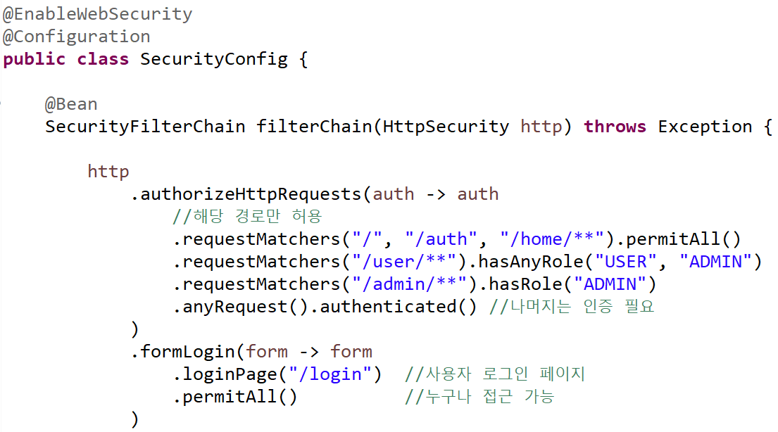
스프링부트 시큐리티
시큐리티 설정

Slide 15
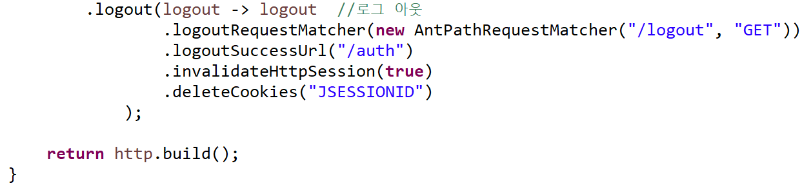
스프링부트 시큐리티
시큐리티 설정

Slide 16
스프링부트 시큐리티
시큐리티 설정
구성 요소 | 역할
@Configuration | 설정 클래스로 등록 (스프링이 인식)
@EnableWebSecurity | Spring Security 웹 보안 기능 활성화
@RequiredArgsConstructor | final 필드(userDetailsService) 자동 주입
DaoAuthenticationProvider | DB 기반 사용자 인증 처리기 등록
SecurityFilterChain | HTTP 요청별 보안 규칙 정의 (핵심 설정 부분)
PasswordEncoder | 비밀번호 암호화 방식 지정 (BCrypt)

Slide 17
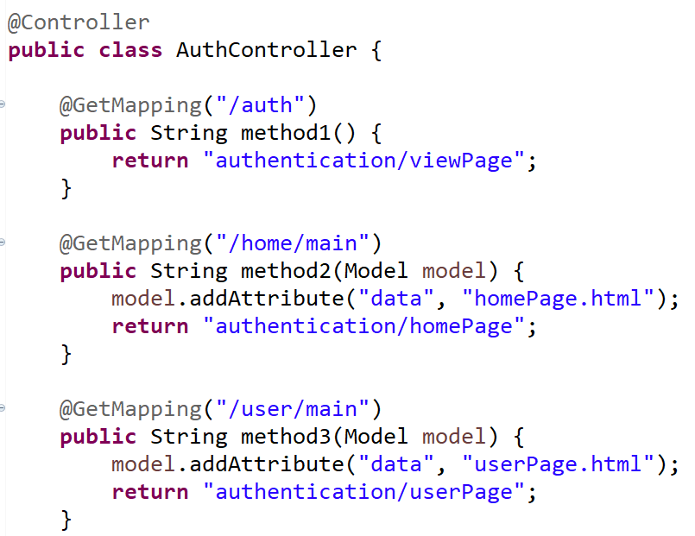
스프링부트 시큐리티
AuthController.java

Slide 18
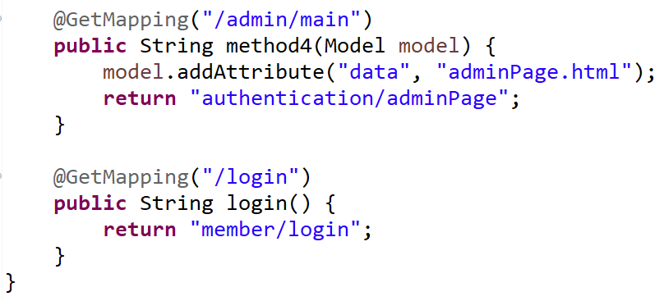
스프링부트 시큐리티
AuthController.java

Slide 19
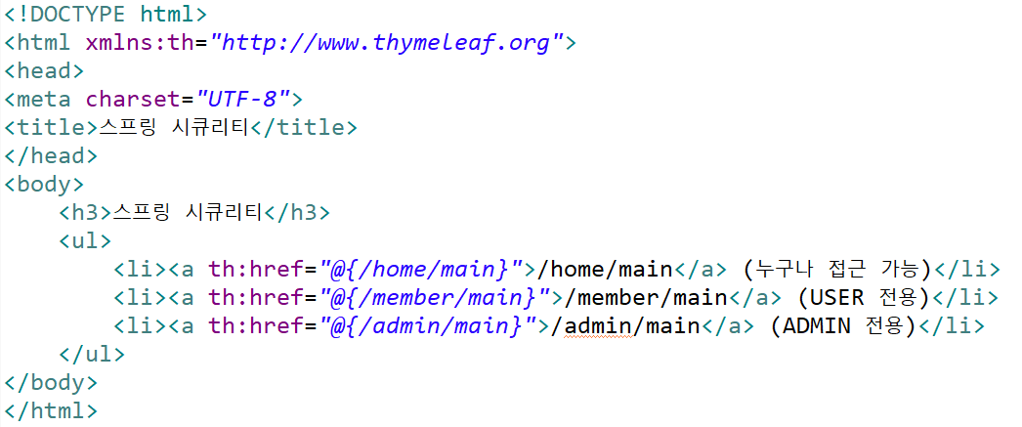
스프링부트 시큐리티
viewPage.html

Slide 20
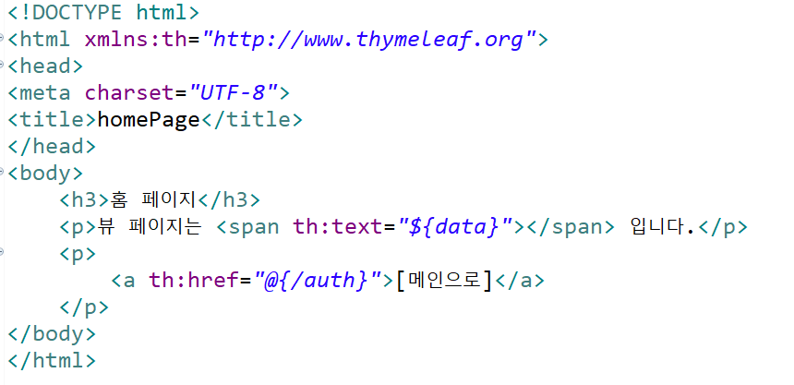
스프링부트 시큐리티
homePage.html

Slide 21
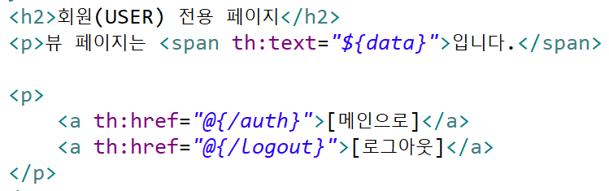
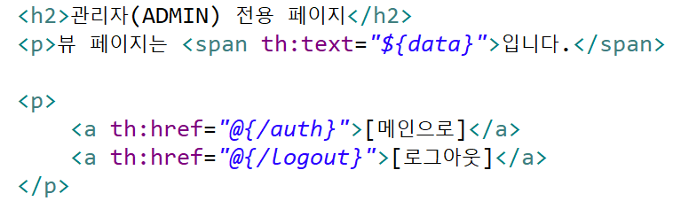
스프링부트 시큐리티
userPage.html
adminPage.html

Slide 22
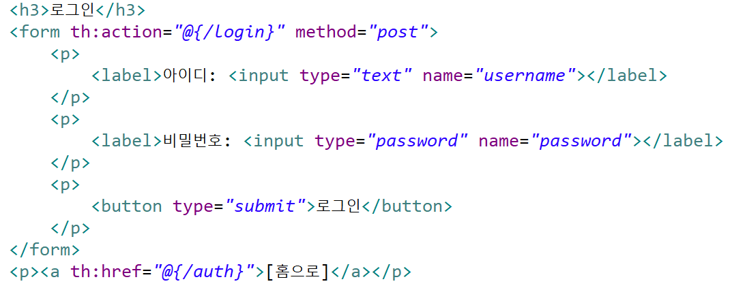
스프링부트 시큐리티
login.html
name 속성(필수) -> 아이디: username, 비밀번호: password

Slide 23
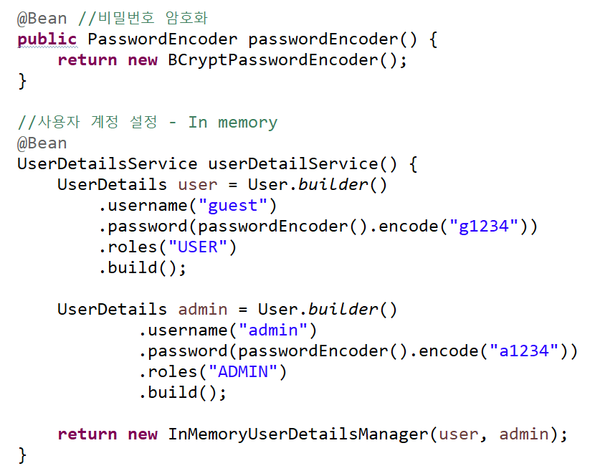
스프링부트 시큐리티
사용자 계정 설정

Slide 24
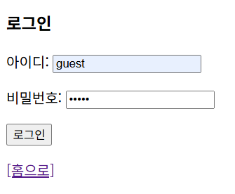
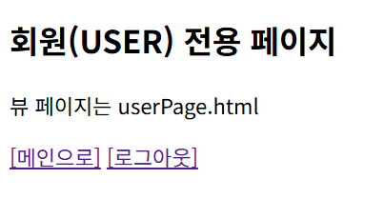
스프링부트 시큐리티
사용자 계정 설정
<< guest로 로그인 >>

Slide 25
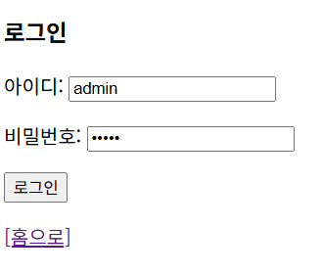
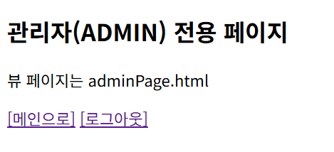
스프링부트 시큐리티
사용자 계정 설정
<< admin으로 로그인 >>

Slide 26
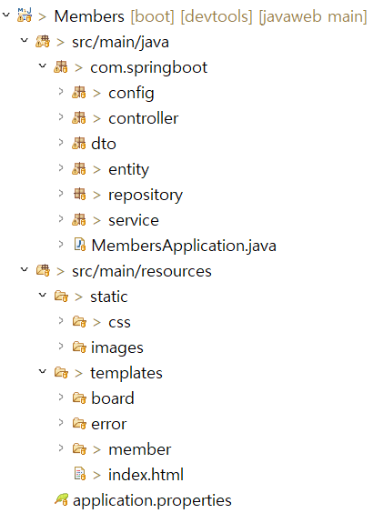
DB 회원 정보
프로젝트 계층 구조

Slide 27

DB 기반 사용자 인증

Slide 28
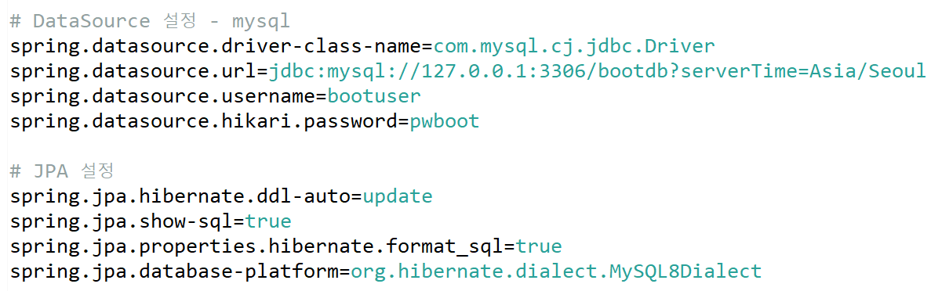
DB 기반 사용자 인증
application.property

Slide 29
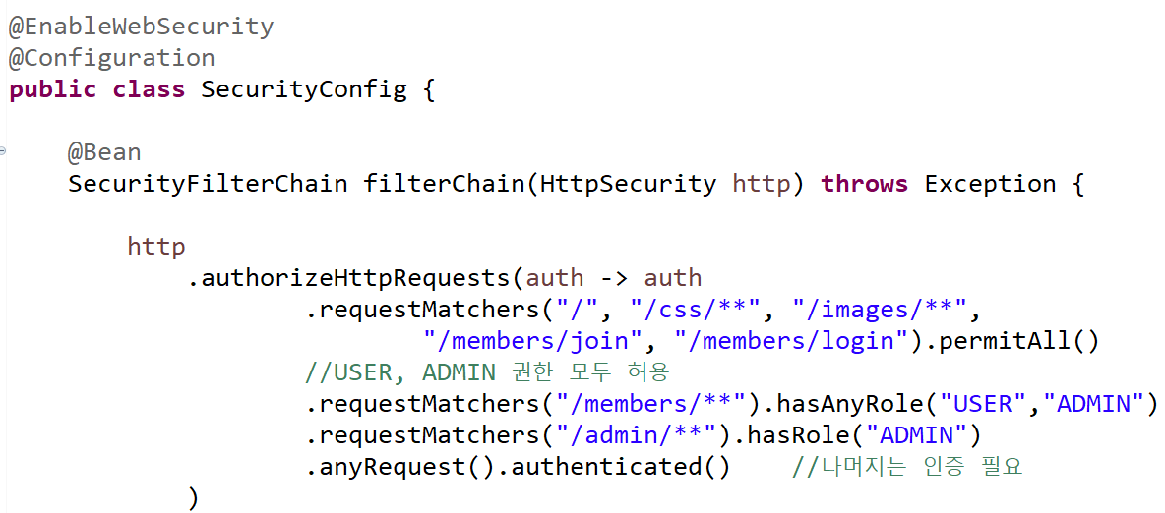
DB 기반 사용자 인증
시큐리티 설정파일

Slide 30
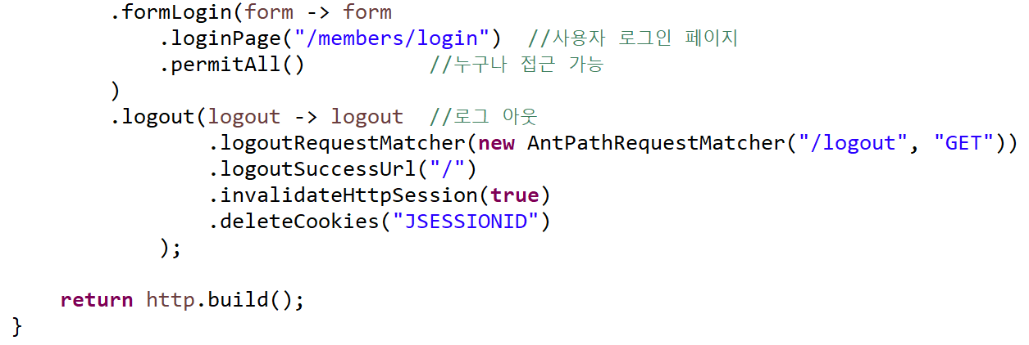
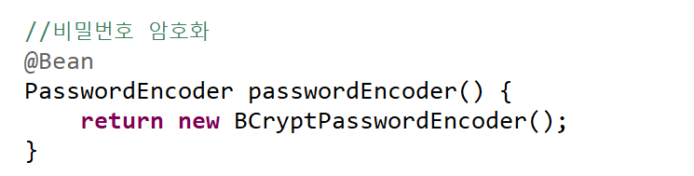
DB 기반 사용자 인증
시큐리티 설정파일

Slide 31
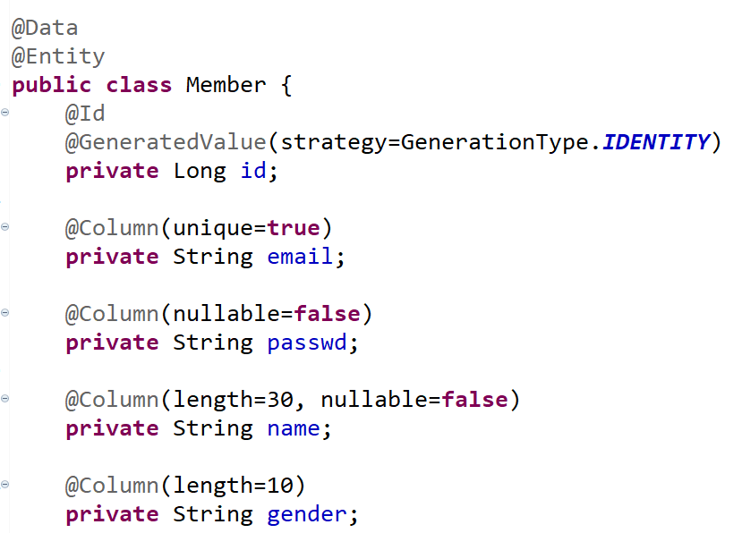
DB 기반 사용자 인증
Member 엔티티

Slide 32
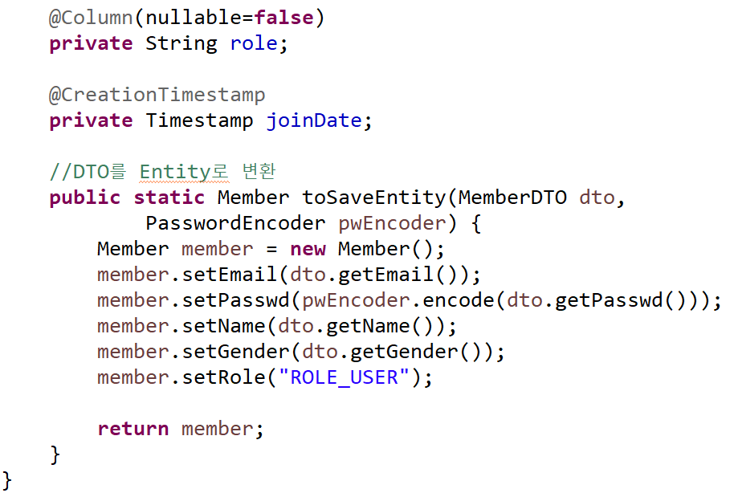
DB 기반 사용자 인증
Member 엔티티
관리자는
ROLE_ADMIN으로 변경

Slide 33
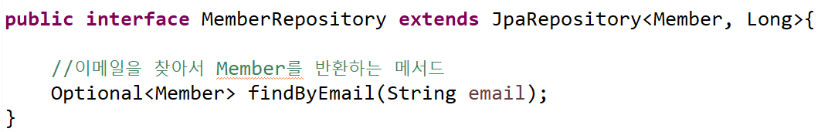
DB 기반 사용자 인증
Member Repository

Slide 34
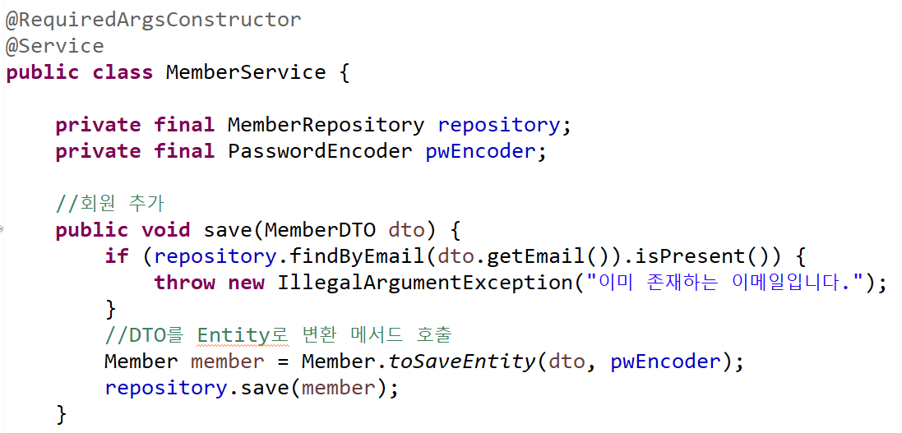
DB 기반 사용자 인증
Member Service

Slide 35
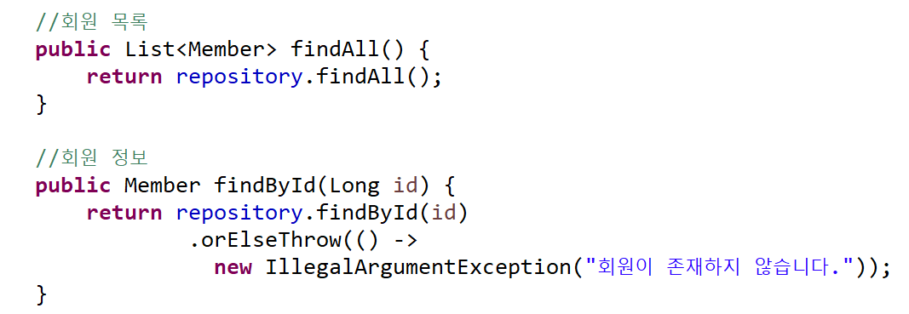
DB 기반 사용자 인증
Member Service

Slide 36
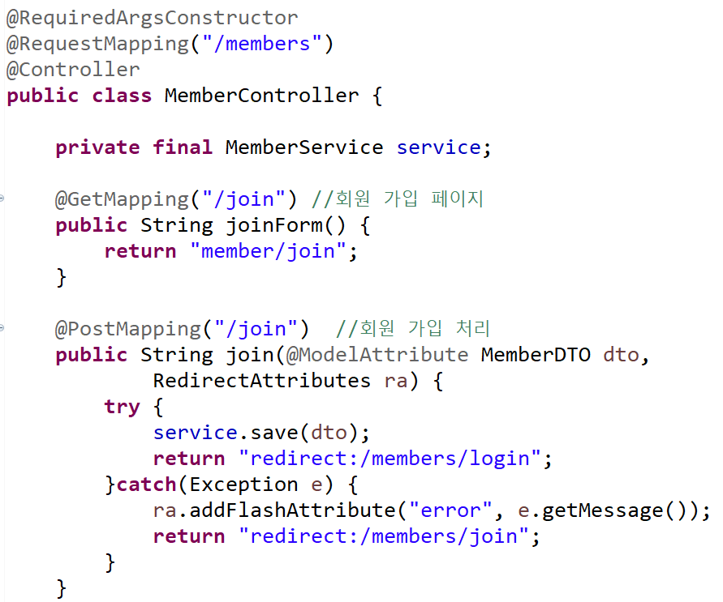
DB 기반 사용자 인증
Member Controller

Slide 37
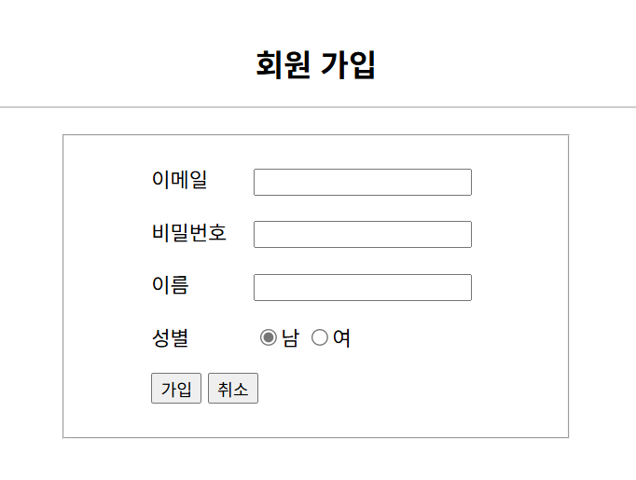
DB 기반 사용자 인증

Slide 38
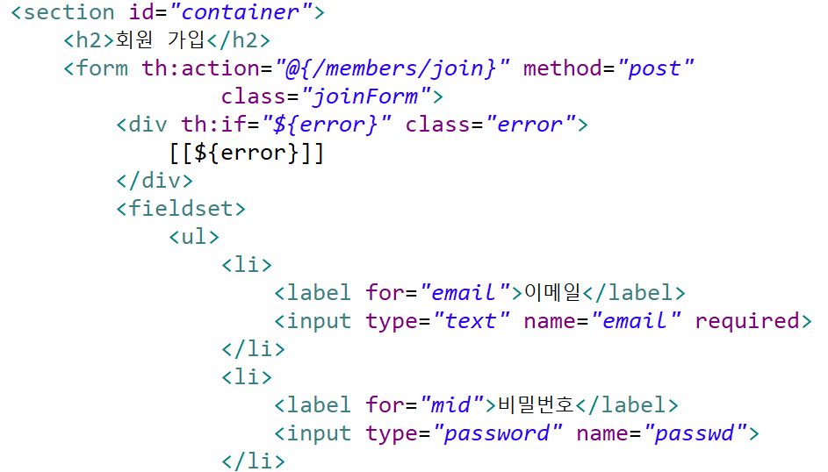
DB 기반 사용자 인증
join.html

Slide 39
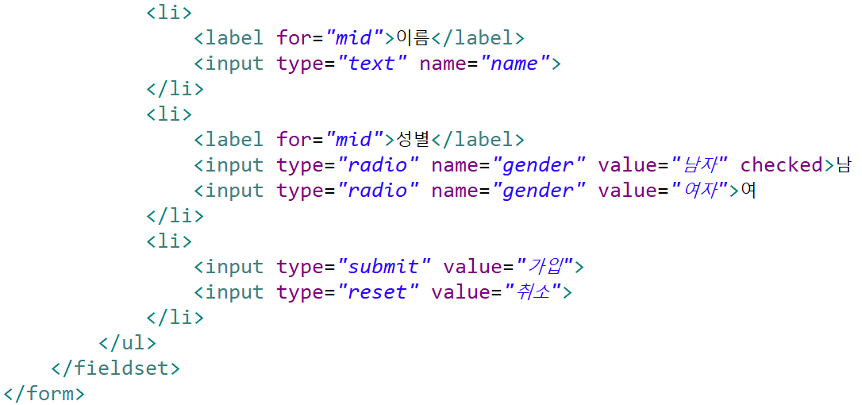
DB 기반 사용자 인증
join.html

Slide 40
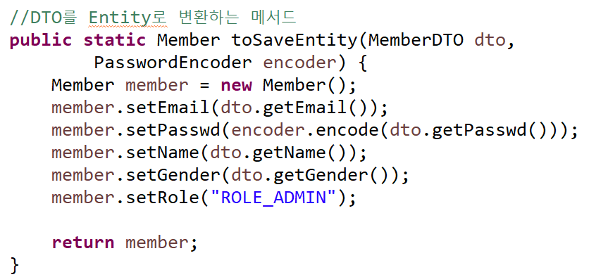
DB 기반 사용자 인증
관리자 가입하기

Slide 41
DB 기반 사용자 인증
회원 가입 후 DB 확인

Slide 42
DB 기반 사용자 인증
사용자 정의 UserDetailsService 구현하기
인증 관리자는 UserDetailsService 객체를 통해 UserDetails 객체를 획득하고, UserDetails 객체에서 인증과 인가에 필요한 정보들을 추출하여 사용한다.
스프링부트는 UserDetailsService를 구현한 클래스를 기본으로 제공한다. 그리고 이클립스가 제공하는 UserDetails 객체는 아이디가 ‘user’ 이고 비밀번호는 암호화되어 콘솔에 출력되는 긴 문자열이다.
스프링부트가 제공하는 UserDetailsService를 커스터 마이징하고 싶으면 UserDetailsService 인터페이스를 구현한 클래스를 직접 작성하여 등록하면 된다.

Slide 43
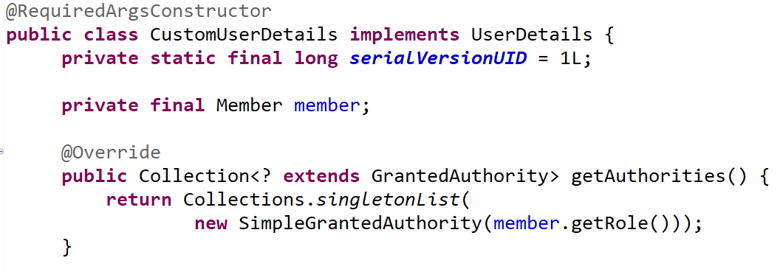
DB 기반 사용자 인증
CustomUserDetails

Slide 44
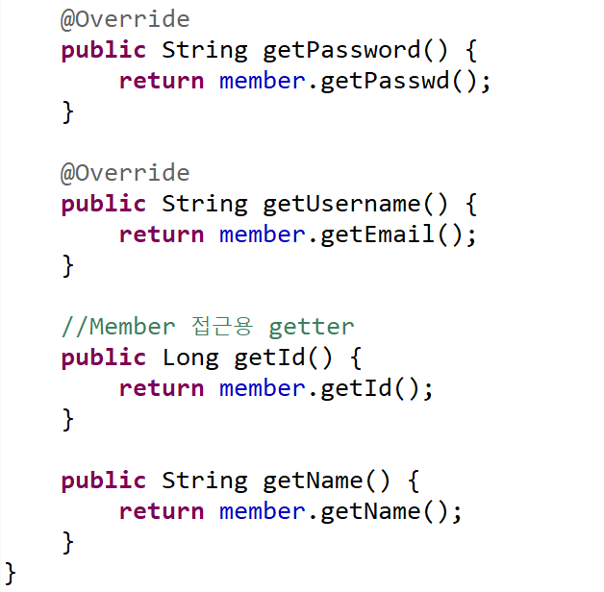
DB 기반 사용자 인증
CustomUserDetails

Slide 45
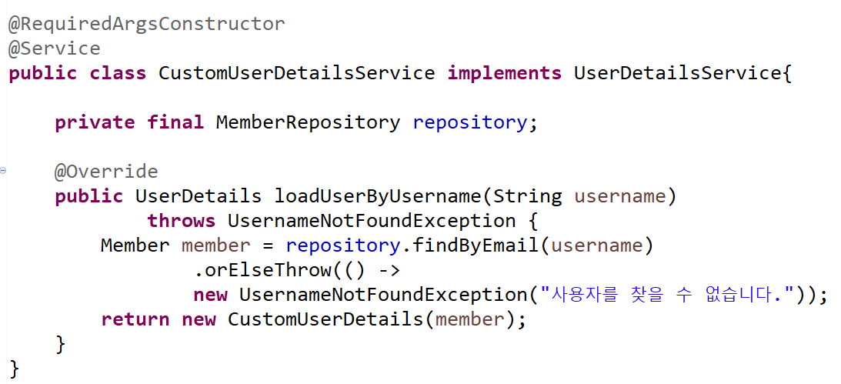
DB 기반 사용자 인증
Service - CustomUserDetailsService

Slide 46
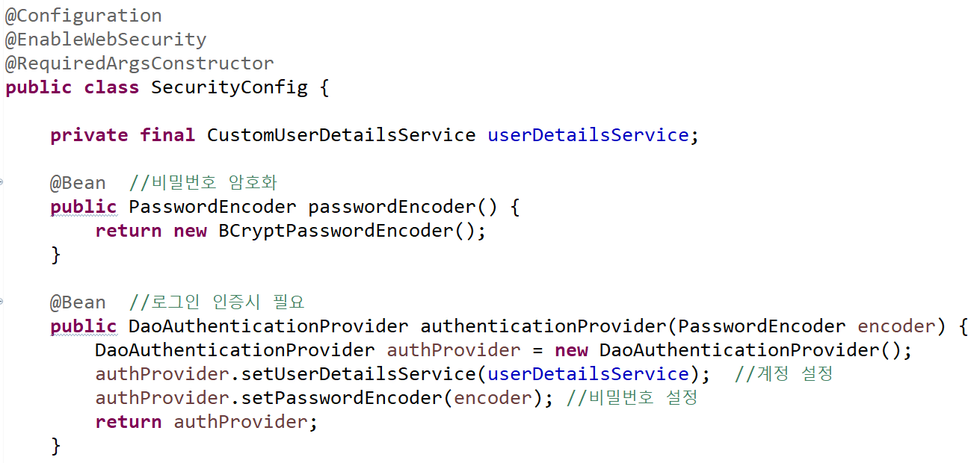
DB 기반 사용자 인증
SecurityConfig 설정

Slide 47
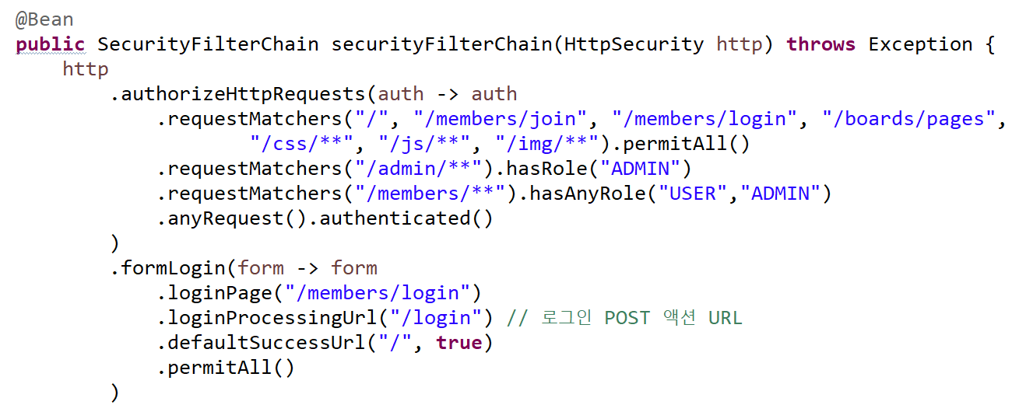
DB 기반 사용자 인증
SecurityConfig 설정

Slide 48
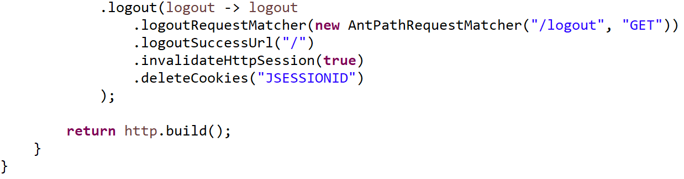
DB 기반 사용자 인증
SecurityConfig 설정

Slide 49
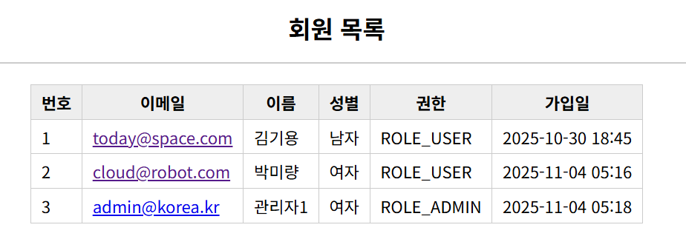
DB 기반 사용자 인증
로그인 성공하면 회원 목록 페이지 열림

Slide 50
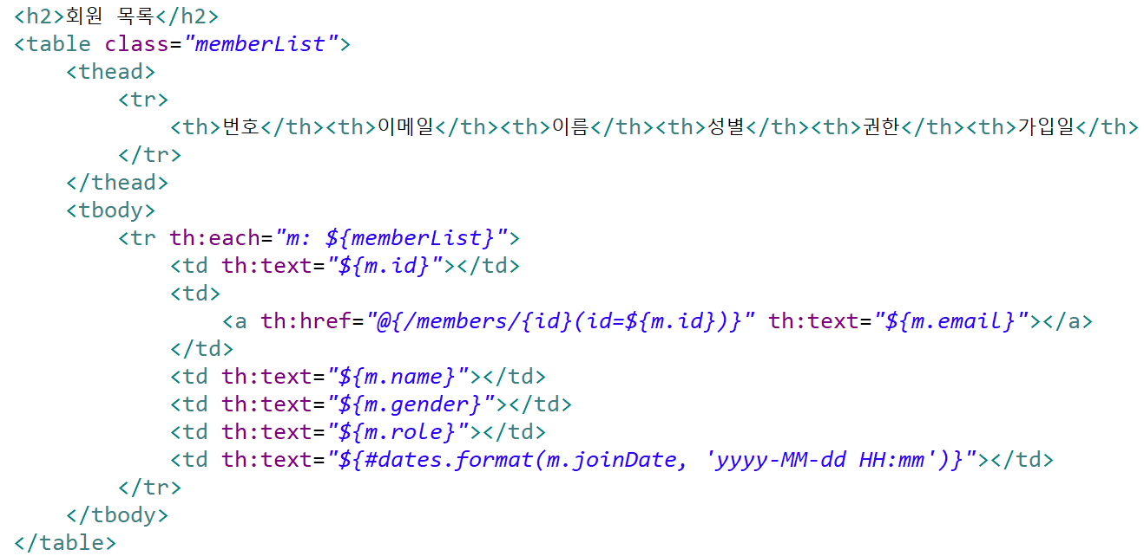
DB 기반 사용자 인증
list.html

Slide 51
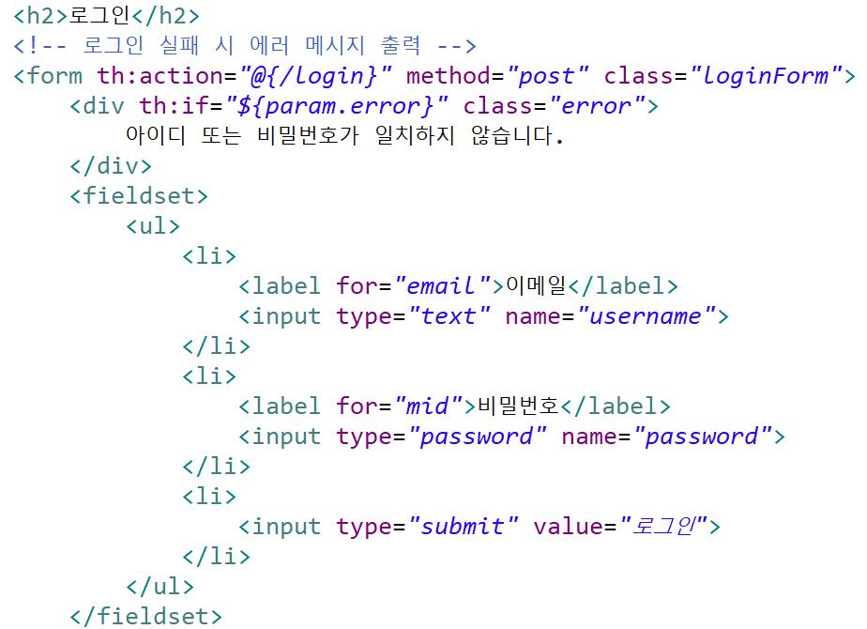
DB 기반 사용자 인증
login.html
이메일 name = “username”, 비밀번호 name = “password”로 변경

Slide 52
DB 기반 사용자 인증
로그인 처리 흐름
/login 요청 발생
DaoAuthenticationProvider가 userDetailsService.loadUserByUsername() 호출
DB의 비밀번호와 입력된 비밀번호를 BCryptPasswordEncoder.matches()로 비교
성공 시 Authentication 객체 생성 후 세션 저장

Slide 53
DB 기반 사용자 인증
DaoAuthenticationProvider (인증 공급자)
역할
Spring Security가 로그인 시 입력한 ID/PW를 DB 정보와 비교할 때 이
DaoAuthenticationProvider를 사용합니다.
내부적으로 UserDetailsService를 호출해
UserDetails 객체(CustomUserDetails)를 가져옵니다.
이후 PasswordEncoder로 비밀번호를 검증합니다.

Slide 54
DB 기반 사용자 인증
${#authentication} — 인증 객체 접근
#authentication은 Spring Security가 제공하는 현재 인증 정보(Authentication 객체)를 참조할 수 있는 Thymeleaf 내장 객체입니다.
즉, Java 코드에서 SecurityContextHolder.getContext().getAuthentication()
을 꺼내는 것과 동일하다.
속성 | 의미 | 예시
${#authentication.name} | 로그인한 사용자 이름 (username) | 이메일이나 ID
${#authentication.principal} | 사용자 정보 (UserDetails 객체) | CustomUserDetails
${#authentication.authorities} | 사용자 권한 목록 | [ROLE_USER, ROLE_ADMIN]

Slide 55

DB 기반 사용자 인증

Slide 56

DB 기반 사용자 인증
index.html

Slide 57


DB 기반 사용자 인증
style.css

Slide 58

DB 기반 사용자 인증
style.css

Slide 59

DB 기반 사용자 인증

Slide 60

DB 기반 사용자 인증
info.html

Slide 61

DB 기반 사용자 인증
info.html

Slide 62

관리자 대시보드

Slide 63

관리자 대시보드

Slide 64

관리자 대시보드
AdminController

Slide 65

관리자 대시보드
adminPage.html

Slide 66

권한 오류
ROLE_USER 권한으로 관리자 메뉴에 접근하면권한 에러 페이지로 이동

Slide 67

권한 오류
SecurityConfig

Slide 68

권한 오류
AccessErrorController

Slide 69

권한 오류
accessDenied.html

Slide 70

name 속성 그대로 사용
login.html
이메일 name = “email”, 비밀번호 name = “passwd”로 변경

Slide 71

name 속성 그대로 사용
SecurityConfig 설정
파라미터 사용으로 name 속성 그대로 사용

